Slide 1
Студент: Коростелев А. С. Группа 4026
Информационная система продажи музыкальных инструментов и оборудования
Направленность: информационные системы и технологии в дизайне
Дипломный руководитель: доцент, Ушаков В. А.
г. Санкт-Петербург, 2024 г.

Slide 2
I. Оглавление ВКР
Введение 1. Анализ предметной области
1.1 Общие цели проекта
1.2 Описание предметной области
1.3 Обзор аналогов
1.4 Постановка задачи
2. Выбор программного обеспечения для разработки web-приложения
2.1 Основные функции web-приложения
2.2 Выбор программного обеспечения для клиентской части web-приложения
2.3 Выбор программного обеспечения для серверной части web-приложения
2.4 Структура и функциональные модули web-сайта
2.5 Выбор хостинга
3. Проектирование web-приложения
3.1 Функциональная модель web-приложения
3.2 Разработка БД
4. Реализация web-приложения
4.1 Интерфейс пользователя
4.2 Интерфейс администратора
4.3 Адаптивность
4.4 Защита информации
4.5 Тестирование web-приложения
Заключение
Список использованных источников
Приложения

Slide 3
II. Актуальность работы – цель – задачи
1. Актуальность:
В современном мире многие потребители предпочитают совершать покупки онлайн, в том числе и в сфере музыкального оборудования. Создание web-приложения интернет-магазина для продажи музыкального оборудования становится все более актуальным в контексте растущей популярности онлайн-шопинга и увеличения числа людей, предпочитающих удобство покупок через интернет.
2. Цель:
Повышение удобства и эффективности процесса покупки музыкального оборудования.
3. Задачи:
Изучение требований и особенностей рынка музыкального оборудования для определения функциональных и дизайнерских характеристик интернет-магазина.
Проектирование архитектуры и структуры web-приложения, включая базу данных для хранения информации о товарах и заказах.
Разработка пользовательского и административного интерфейсов, создание и реализация функционала web-приложения.
Тестирование и отладка созданного web-приложения для обеспечения его стабильной и безопасной работы.
Оценка эффективности и практической применимости интернет-магазина через анализ его работы и отзывов пользователей.

Slide 4
Список использованных технологий
HTML;
CSS;
JS;
Python;
Django.

Slide 5
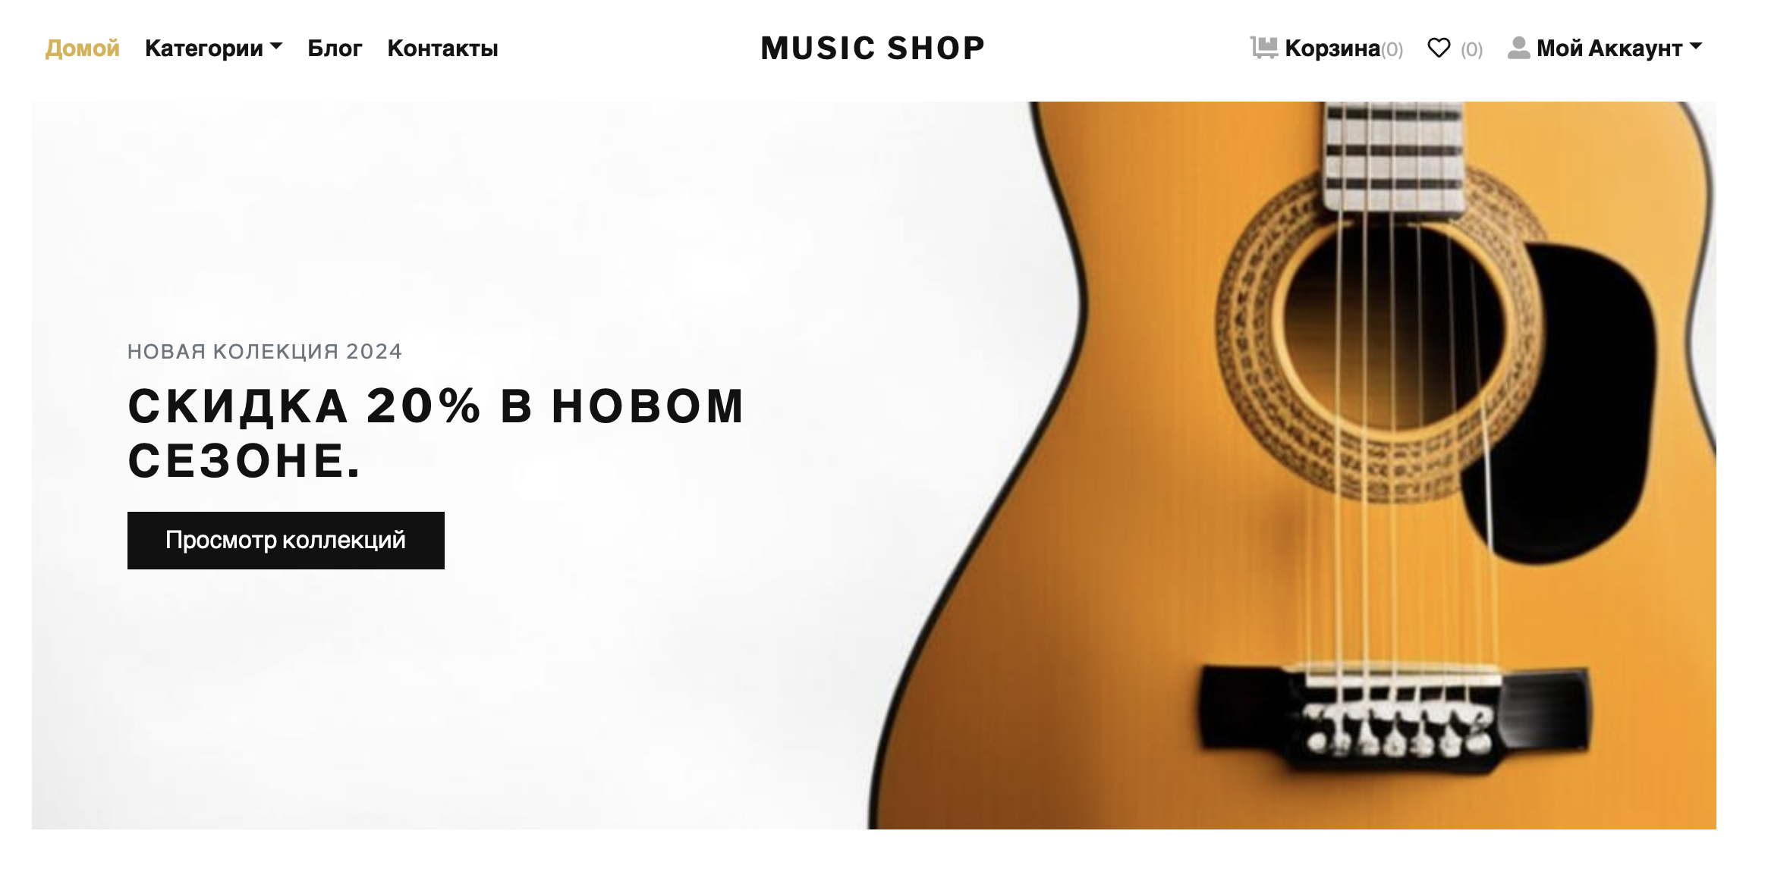
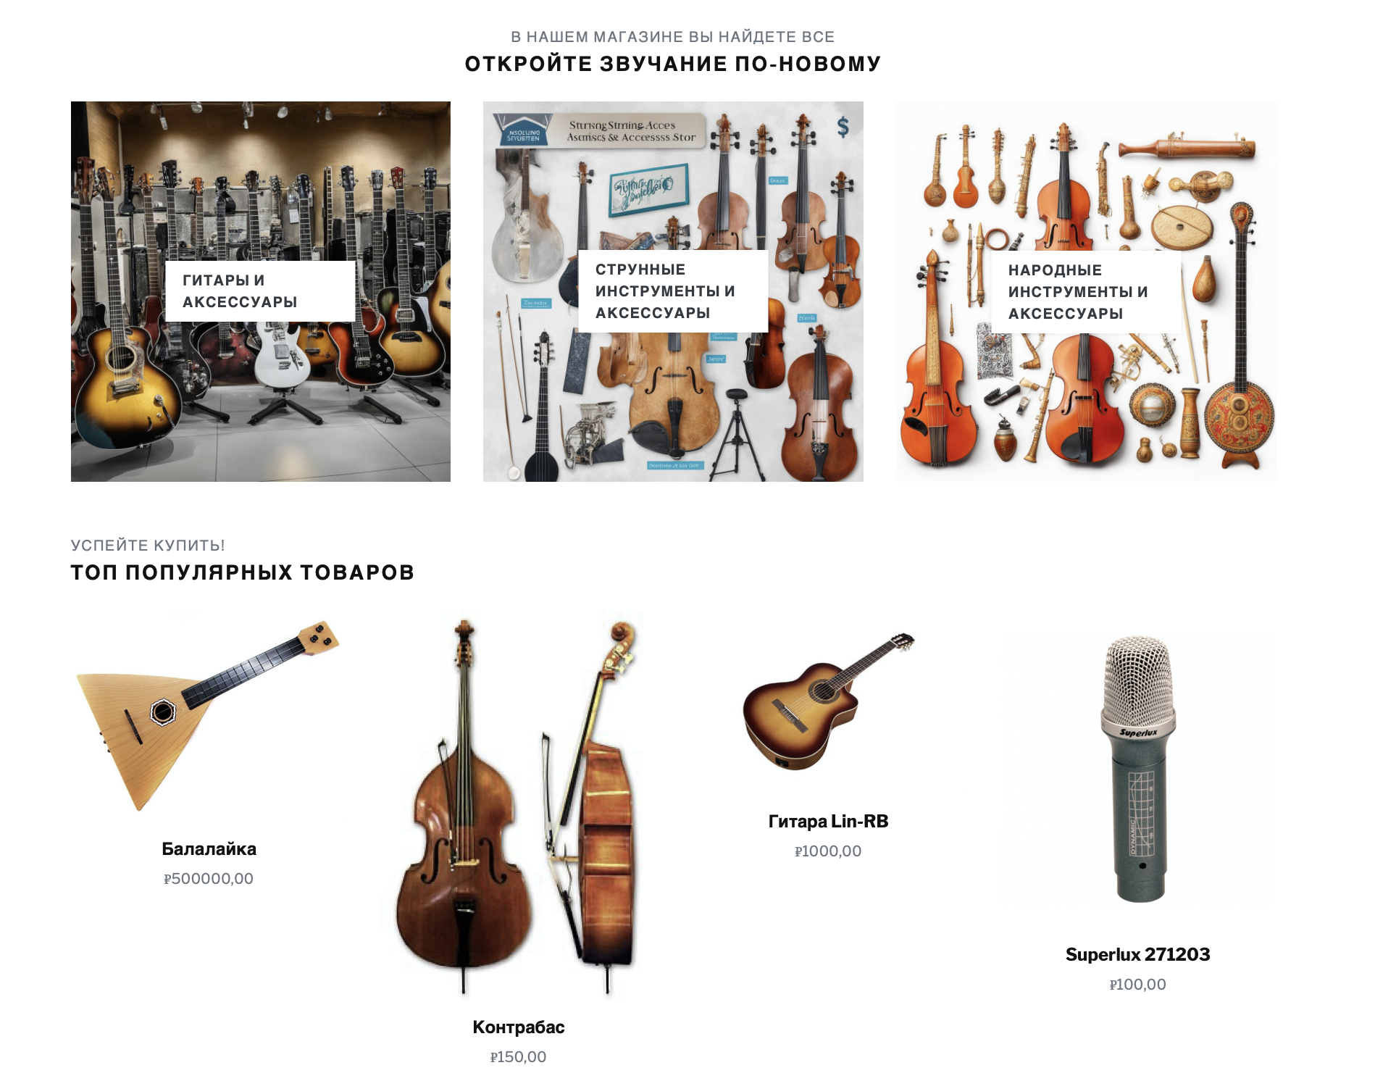
Интерфейс пользователя

Slide 6
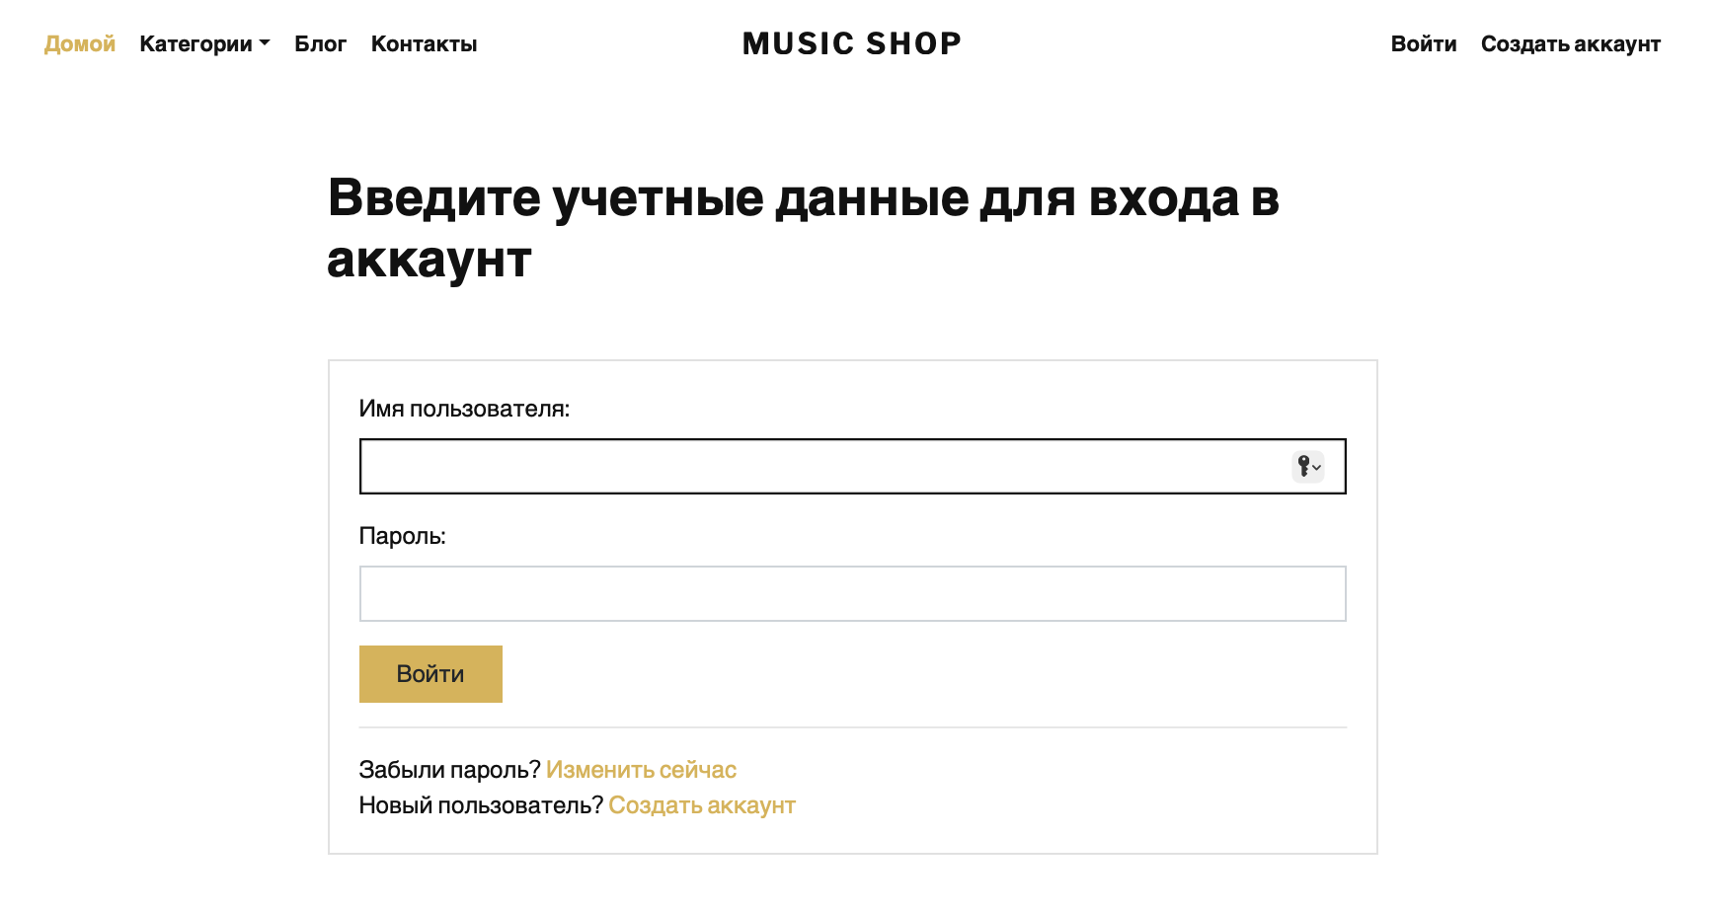
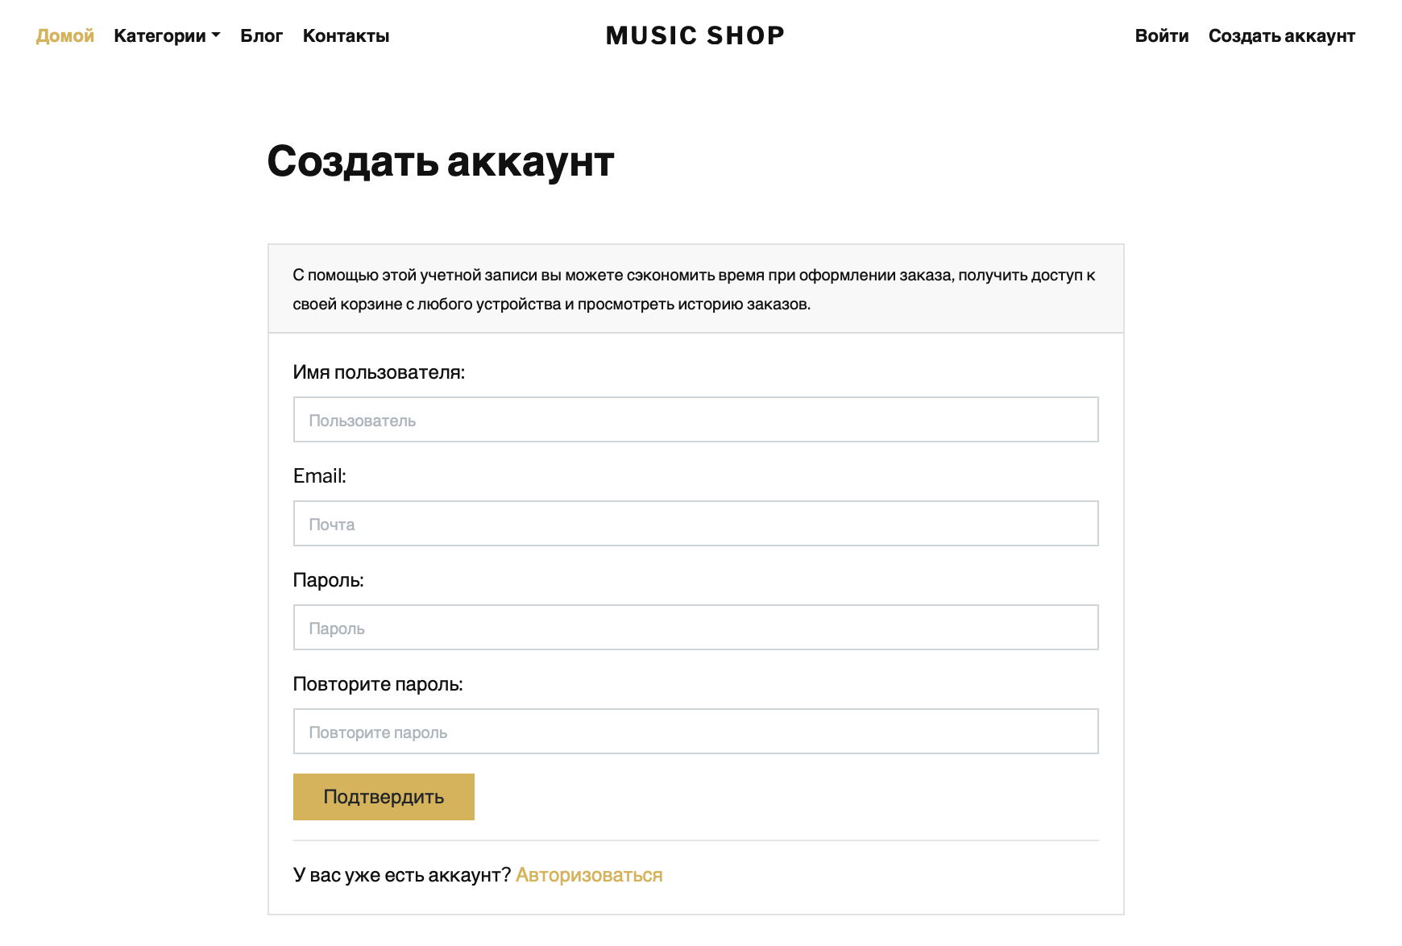
Авторизация и регистрация пользователя

Slide 7
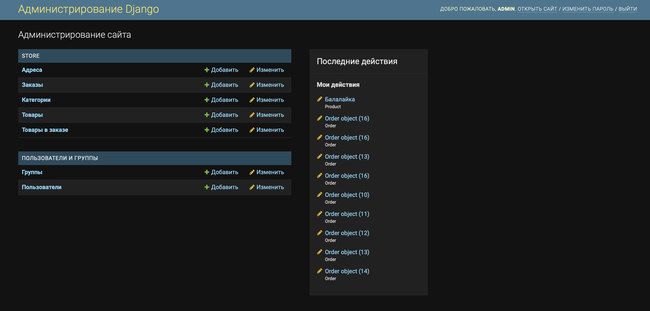
Интерфейс администратора

Slide 8
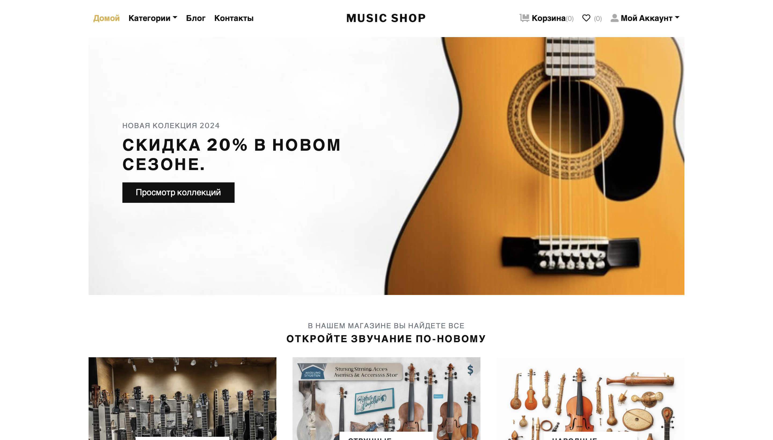
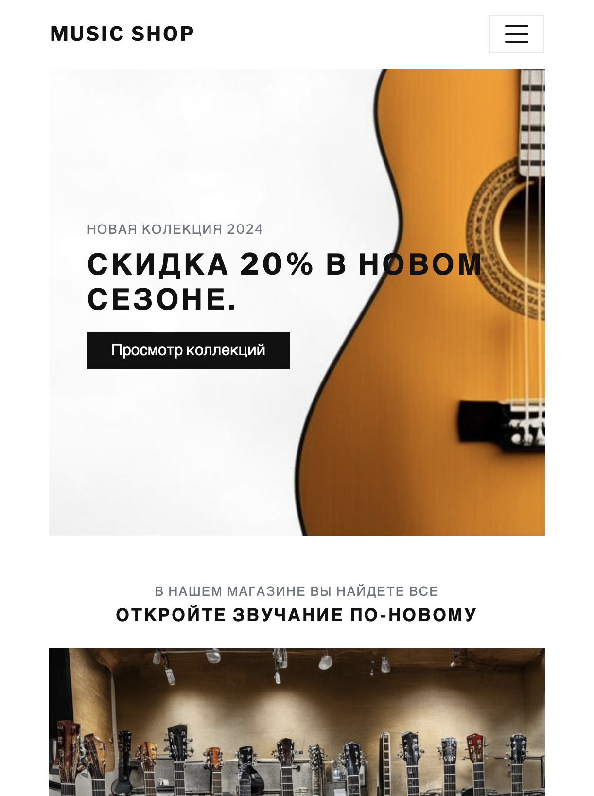
Адаптивность

Slide 9
VIII. На текущий момент НЕ сделано:
1. Не подключена платежная система;
2. Не реализована фильтрация товаров;
3. Не реализовано размещение сайта на хостинге.

Slide 10
Спасибо за внимание!
Информационная система продажи музыкальных инструментов и оборудования
Коростелев А. С.
ГРУППА 4026

